Slide 1
12, 2916 – 5th Avenue
Calgary, Alberta, T2A 6K4, Canada
Tél : + 1 (403) 243-3285, Fax : + 1 (403) 243-6199
E-mail : cawst@cawst.org, Site web : www.cawst.org
CAWST (Centre for Affordable Water and Sanitation Technology - Centre pour les Technologies d'Eau et Assainissement à Faible Coût) est un organisme à but non lucratif proposant des services de formation et de conseil aux organisations qui travaillent directement avec les populations des pays en développement n'ayant pas accès à l'eau potable et à un assainissement de base.
L'une des stratégies fondamentales de CAWST est de diffuser ces connaissances concernant l'eau, afin d'en faire un savoir courant. Ceci peut être réalisé, en partie, par le développement et la distribution gratuite de matériels d'éducation dans le but d'augmenter la disponibilité de l'information pour ceux qui en ont le plus besoin.
Le contenu de ce document est libre et sous licence Creative Commons Attribution Works 3.0 Unported. Pour voir une copie de cette autorisation, veuillez visiter : http://creativecommons.org/licenses/by/3.0, ou écrivez à Creative Commons : 171 Second Street, Suite 300, San Francisco, California 94105, USA.
Vous êtes libre de :
Partager - copier, distribuer et transmettre ce document.
Modifier – adapter de document
Sous les conditions suivantes :
Indication de la source. Vous devez indiquer que CAWST est l'auteur original de ce document. Veuillez aussi inclure notre site internet : www.cawst.org
CAWST publiera périodiquement des mises à jour de ce document. Pour cette raison, nous ne recommandons pas que vous proposiez ce document en téléchargement sur votre site web.
CAWST et ses administrateurs, employés, entrepreneurs et bénévoles n'assument aucune responsabilité et ne donnent aucune garantie en ce qui concerne les résultats qui peuvent être obtenus de l'utilisation des informations fournies.
Tenez-vous informé et obtenez du support :
Dernières mises à jour de ce document :
Autres ressources sur les formations et les ateliers
Support pour l'utilisation de ce document dans votre travail
CAWST fournit un tutorat et
un accompagnement lors de la mise en œuvre de ses enseignements
et outils de formation.

Slide 2
Décompte des colonies

Slide 3
Attentes d’apprentissage
Compter les colonies bactériennes
Discuter des erreurs et variations dans les décomptes de colonies

Slide 4
Comment se forme une colonie bactérienne
Notes:
Cette diapositive est facultative mais elle illustrebien la façon dont les bactéries forment des colonies
Cettevidéo est disponible en ligne sur www.youtube.com/watch?v=gEwzDydciWc
Autrement, si vous avez accès à la vidéo hors-ligne, faites un clic droit sur le lien dans la diapositive et un clic gauche sur "Modifier le lien hypertexte", puis trouvez le bon lien vers le fichier
Vous pourrez ensuite cliquer sur le lien en mode diaporama pour lire la vidéo

Slide 5
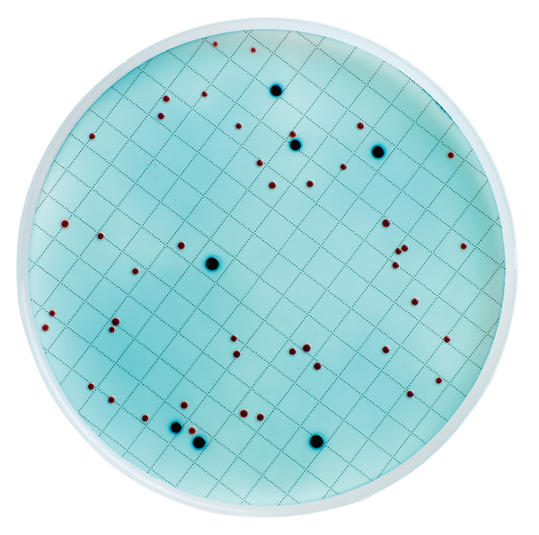
Boîte de Pétri (m-ColiBlue24)
Milieu de culture m-ColiBlue24 (liquide bleu)
LesE. coli apparaissent comme des points bleus
Les coliformes généraux apparaissent comme des points rouges
Coliformes totaux = points bleus + rouges
Colonies M-ColiBlue 24 dans une boite de Pétri
(Crédit : Hach)
Notes:
Les Coliformes Totaux comprennent à la fois les coliformes généraux et E. coli (car E. coli appartient à la famille des coliformes). Vous devez donc compter les colonies rouges et bleues pour obtenir le nombre total de coliformes.
Le fond est bleu clair.

Slide 6
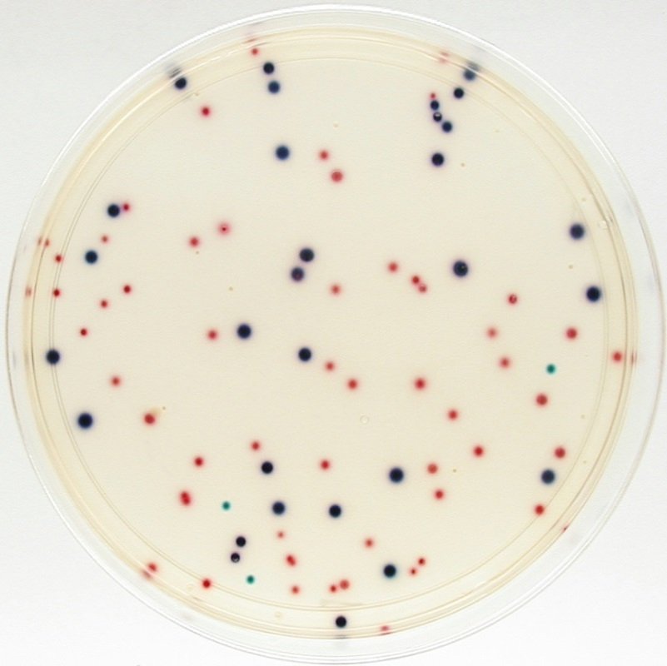
Boîte de Pétri (Coliscan)
Média Coliscan (liquide de couleur jaune claire)
LesE. coli apparaissent comme des points bleus sombres à violets
Les coliformes généraux apparaissent comme des points roses
Coliformes totaux = points bleus sombres/violets + roses
Colonies Coliscan dans une boite de Pétri
(Crédit : Micrology Labs)
Notes:
Les Coliformes Totaux comprennent les coliformes généraux et E. coli (car E. coli appartient à la famille des coliformes), donc vous devez comptes les colonies roses, bleues et violettes pour obtenir le nombre total des coliformes.
Le fond est blanc.

Slide 7
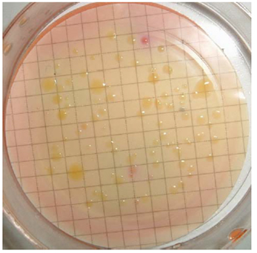
Boîte de Pétri (MLSB)
Milieu de culture Membrane Lauryl Sulfate (MLSB) (liquide rouge magenta)
LesE. coli apparaissent comme des points jaune vif lorsqu'elles sont incubées à 44°C
Les coliformes généraux apparaissent comme des points jaune vif lorsqu'ils sont incubés à 37°C
Colonies MLSB dans une boite de Pétri
(Crédit : UK Environment Agency)
Notes:
Le fond est rose
Seules les colonies jaunes sont comptées
Limite : Les colonies cultivées dans du MLSB doivent être comptées dans les 15 min suivant la sortie de l'incubateur en raison de la disparition des couleurs

Slide 8
Comment compter les colonies ?
Utilisez les lignes horizontales de la grille
Comptez toutes les colonies de la couleur que vous recherchez
Allez de haut en bas/gauche à droite jusqu'à ce que toutes les mailles du quadrillage soient couvertes

Slide 9
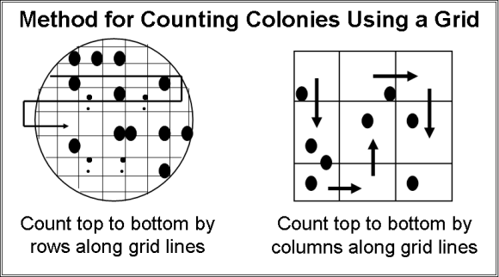
Décompte de colonies

Slide 10
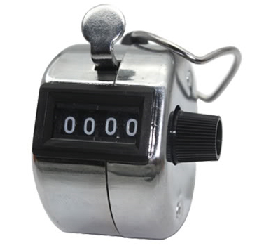
Compteur de colonie ou compteur manuel à clic
Il est utile d'utiliser un compteur manuel pour les grands nombres de colonies, si disponible
Compteur manuel à clic
Crédit : Gadget Plus

Slide 11
Décompte des colonies
Enregistrer les résultats sous forme d'unités formatrices de colonies (UFC) par 100 mL
Ex : 55 UFC/100 mL
Il est préférable d'avoir entre 20 et 80 colonies par Pétri
Les échantillons de plus de 200 colonies sont considérés trop nombreux pour être comptés (TNTC)
Notes:
Si les plaques sont TNTC (Trop nombreuses pour être comptées), il faudra diluer votre échantillon d'eau la prochaine fois

Slide 12
Exercice de décompte des colonies
A deux, étudiez le Guide de décompte de colonies Coliscan
Dénombrez les E. coli (bleu sombre/violet), puis les colonies de coliformes généraux (rose)
Les résultats seront notés sur le tableau à feuilles mobiles
Y a-t-il des différences dans les résultats ?
Si oui, des différences dans les résultats.
Notes:
Séparez les participants en groupes de deux etdistribuez des Fiches Guides de Couleur des Colonies Coliscan.
Demandez aux partenaires de dénombrer les E. coli (bleu sombre/violet), puis les colonies de coliformes généraux (rose)
Notez les résultats sur le tableau à feuilles mobiles sous le titre Exercice de Décompte de Colonies (conservez les résultats pour le Plan de Leçon 13 : Contrôle de la Qualité).
Discutez des différences dans les résultats (variations dans les techniques de décompte).
Différentes perceptions des couleurs
Interprétation subjective des couleurs
La taille des colonies peut être difficile à détecter
Différences de vue
Éclairage
La réponse à l'exercice est : 22 E. coli et 30 coliformes généraux

Slide 13
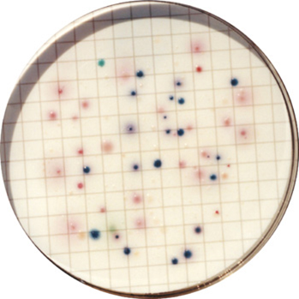
Exercice de décompte des colonies
Colonies Coliscan dans une boite de Pétri
(Crédit : Micrology Labs)

Slide 14
Exercice de décompte des colonies
Réponse :
22 E. coli
30 coliformes généraux
Notes:
La réponse à l'exercice est : 22 E. coli et 30 coliformes généraux

Slide 15
Révision
De quelle couleur sont les coliformes fécaux cultivés dans du MLSB?
Réponse :
Jaune
Notes:
N'oubliez pas de compter les colonies dans les 15 minutes suivant la sortie des boites de Pétri de l'incubateur, pour éviter l'atténuation des couleurs

